Slide 1
Algoritmo ML Predicción de precios inmobiliarios
Joaquín Gorostiza
CoderHouse

Slide 2

Valor Inmobiliario en Madrid
Una renombrada cadena inmobiliaria se enfrentaba a un dilema común pero desafiante en su búsqueda por brindar un servicio excepcional a sus clientes. Los dueños de viviendas, impulsados por emociones y recuerdos arraigados, a menudo sobrevaloraban el precio de sus propiedades al momento de venderlas. Esto conducía a una especulación inmobiliaria que dificultaba la transparencia y la equidad en el mercado.
En medio de este panorama, la cadena inmobiliaria se propuso revolucionar la forma en que tasaban las propiedades en venta. Su objetivo era claro: crear una herramienta de predicción que pudiera estimar con precisión el valor de venta de las viviendas, permitiendo a los clientes obtener una visión realista del mercado y facilitando transacciones más justas.

Slide 3
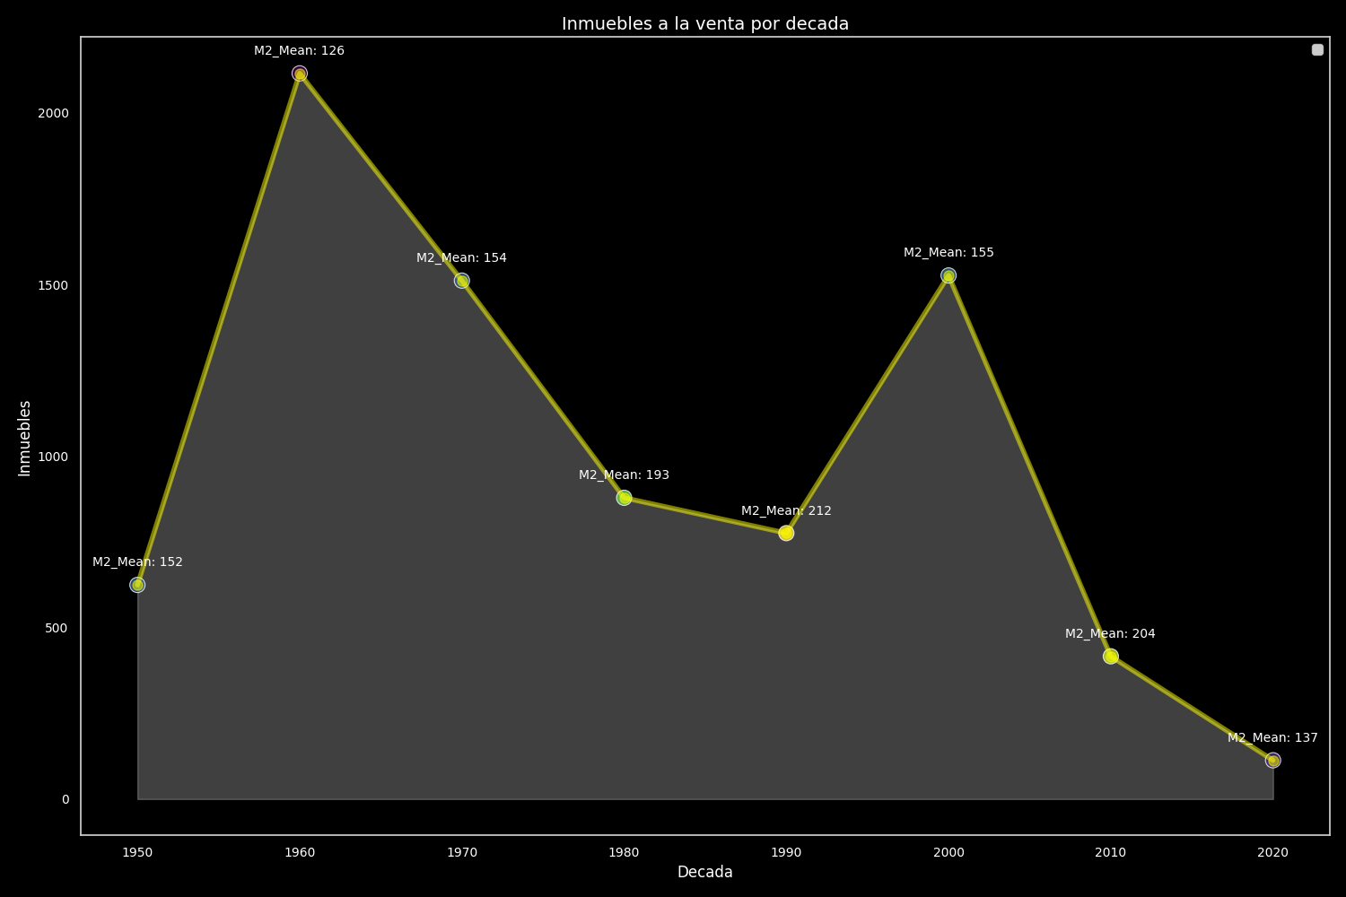
Inmuebles
por decada
La necesidad de una herramienta como esta se volvía aún más evidente al observar la variación de inmuebles en venta por década.
Este gráfico revela cómo la cantidad de inmuebles disponibles para la venta ha evolucionado y cómo esta variación influye en la cantidad de tasaciones que los agentes inmobiliarios deben realizar. A medida que los ciclos de ventas y las demandas del mercado cambiaban, el trabajo de tasación se volvía más complejo.

Slide 4
Metadata de entrada
Estadisticas
Tipos de variables
Number of variables | 58
Number of observations | 21736
Missing cells | 530410
Missing cells (%) | 42.1%
Duplicate rows (%) | 0.0%
Variable types
Numeric | 13
Text | 6
Unsupported | 10
Categorical | 29

Slide 5
Cuales son los factores más influyentes en el precio de los inmuebles?
Variable
objetivo
Variables predictors?
-ubicación geográfica
-amenities
-orientación solar
-metraje construido
-antigüedad del inmueble
Precio de
venta
Hipotéticamente podríamos pensar que las variables más influyentes en el precio de un inmueble son:
A continuación lo analizaremos con algunos gráficos

Slide 6

Bivariado
Precio venta vs Metraje
Se puede observar una correlación fuerte entre las variables precio de venta y metraje.
Son directamente proporcionales, ya que cuanto mayor es el valor del metraje, mayor es el valor del precio de venta.

Slide 7
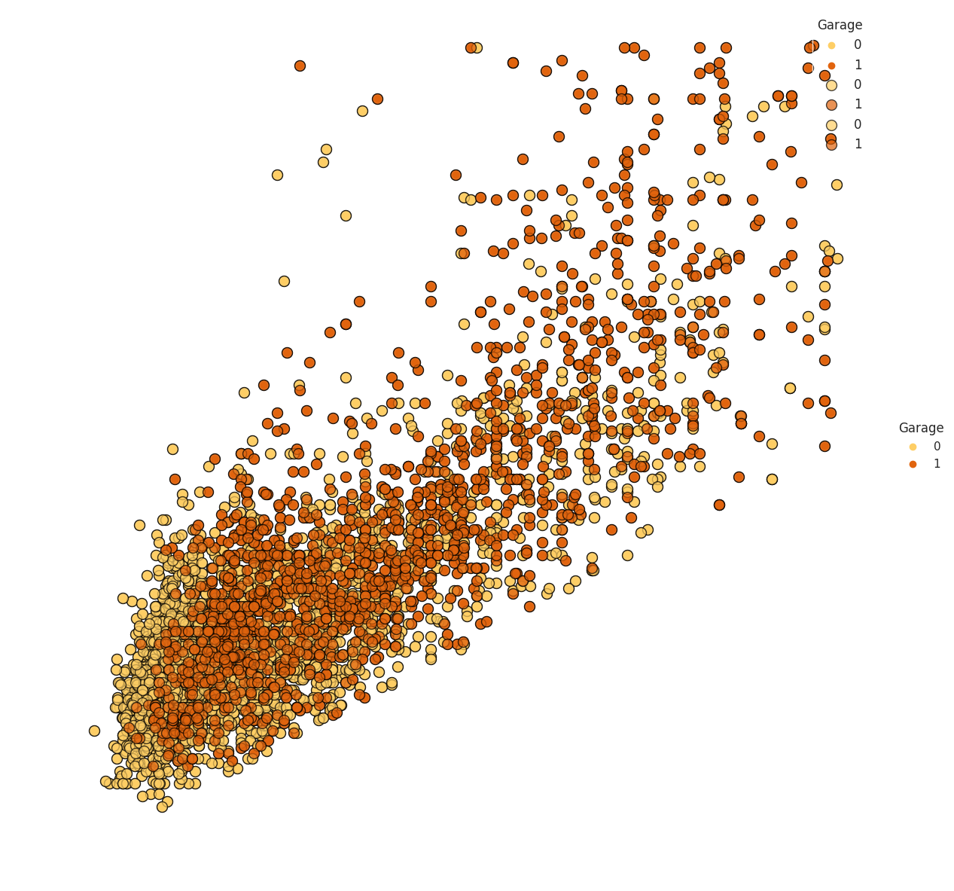
Multivariado
Precio venta vs
Metraje +C/S Garage
01
Podemos observar que existe un límite en 100 k en donde viviendas que cuestan menos de 100k y tienen menos de 100 mt2 no presentan garage, y en caso contrario, mayores a 100k y con mayor metraje que 100 mt2 se visualiza una mancha uniforme de viviendas con presencia de garage.

Slide 8
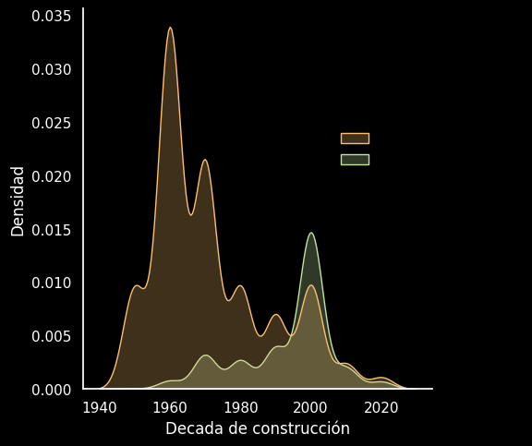
Bivariado
Decada constructiva vs Piscina
Piscina
0
1
Al analizar las variables década de construcción vs viviendas con piscina se puede observar que existe un desfasaje entre ambas variables desde 1940 hasta la década del 1990, en donde a partir de aquí sí se correlacionan ambas variables. Por tal motivo, ambas variables tienen una correlación fuerte parcialmente, pero una correlación débil si evaluamos ambas variables a nivel general.

Slide 9
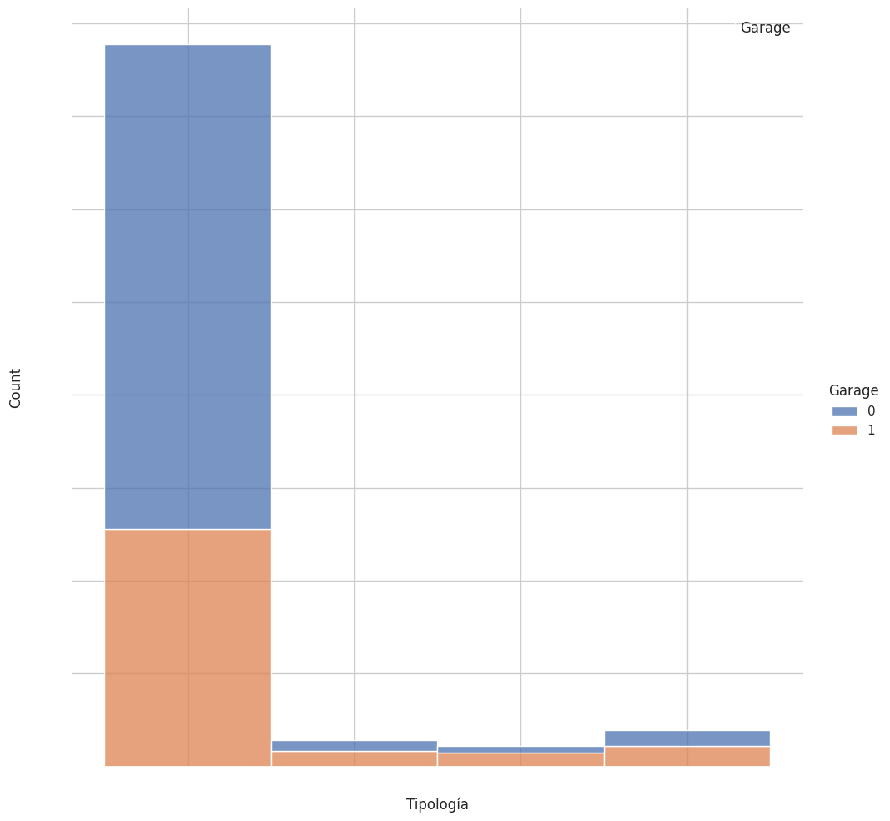
Bivariado
Tipología vs garage
A nivel general, podemos interpretar que la proporción de viviendas con o sin garage se reparte casi uniformemente para todas las tipologías.
Aunque, si miramos más en detalle se ven pequeñas diferencias en las proporciones para la tipología pisos(monoambiente) en el cual predominan las viviendas sin garage, dado que presentan menores metrajes edificados; o por el contrario, la tipología casas o chalet, el cual significa mayor metraje construido, se aprecia una leve mayoría de viviendas construidas con garages.
Garage
0
1

Slide 10
INSIGHTS
Se han seleccionado un muestreo de análisis gráfico, de tantos otros que podemos realizar.
De las distintas variables analizadas, la que evidencia de mayor manera una correlación fuerte con el precio de venta de los inmuebles es el metraje construido.

